Slide 1
ARTES VISUALES SEMANA N° 29 13 de Octubre 2020
Colegio Jean Piaget
Mi escuela, un lugar para aprender y crecer en un ambiente seguro y saludable

Slide 2
ASIGNATURA /CURSO | Artes Visuales 2° Básico
NOMBRE DEL PROFESOR/A | Isabel Gómez Leiva. 2do. A Priscila Salas 2do. B
EDUCADORA DIFERENCIAL | Judith Figueroa/ Asistente Camila Sánchez
OBJETIVO DE APRENDIZAJE PRIORIZACIÓN NIVEL 1 | Expresar y crear trabajos de arte a partir de la observación del: entorno natural: ­figura humana y paisajes chilenos entorno cultural: personas y patrimonio cultural de Chile entorno artístico: obras de arte local, chileno, latinoamericano y del resto del mundo. (OA 1)
INDICADORES DE EVALUACIÓN PARA OA | Realizan pinturas y o esculturas con temas personales y basadas en la observación de obras de arte y fotografías con temas de paisajes chilenos y figura humana.
CONTENIDO /HABILIDADES | Crear, transformar, comunicar, asumir, seguir.
OBJETIVO DE LA CLASE | Observar y crear un paisaje de chile utilizando papel lustre y la técnica de papel rasgado.
EVALUACIÓN | Ticket de salida durante la clase.

Slide 3
Reglas virtuales para una buena clase
Puntualidad.
Tener materiales solicitados.
Ser respetuoso con el profesor y sus compañeros.
Mantener micrófono apagado y cámara. encendida.
Dudas o consultas.
Estar atento a las explicaciones.

Slide 4
Activación Conocimientos Previos
¿Recuerdan qué materiales utilizamos para crear nuestra abeja?
RECORDEMOS
¿Qué es un paisaje?
¿Qué paisajes conoces?
¿Qué lugares de Chile conoces?

Slide 5
¡Escucha para aprender!
https://www.youtube.com/watch?v=zmgu-wtNhGM

Slide 7
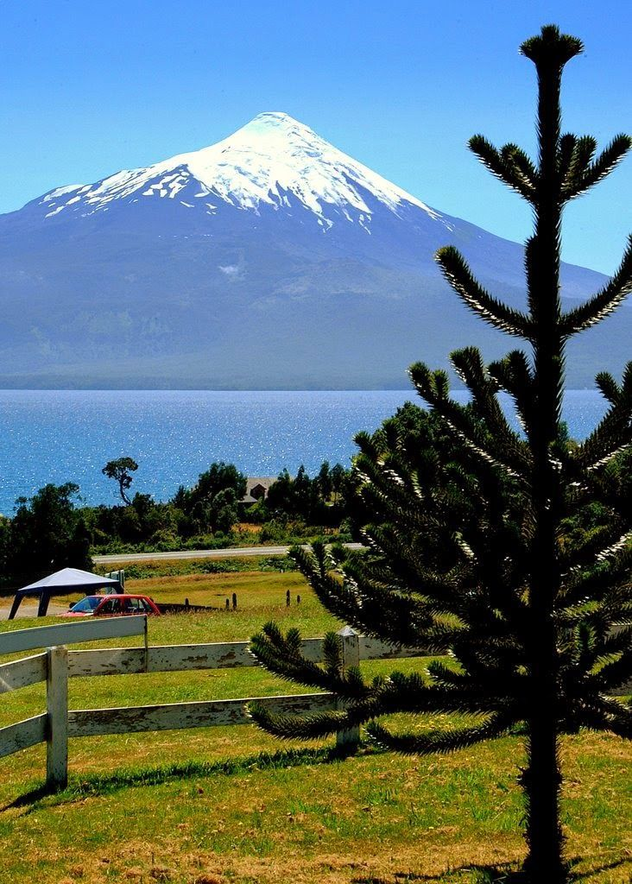
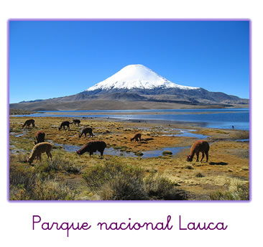
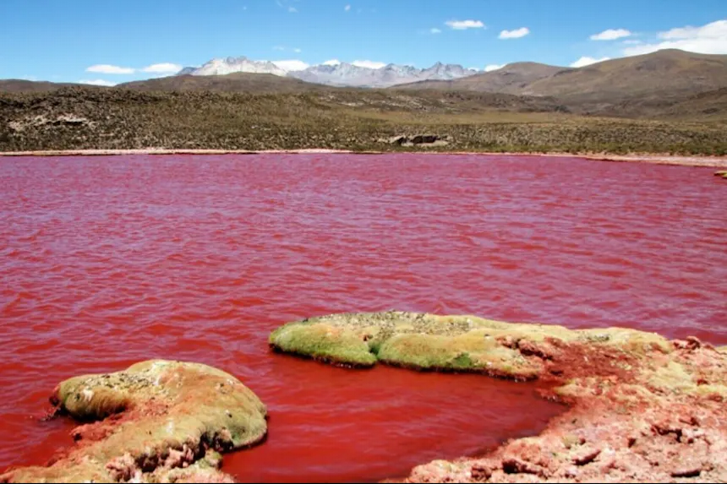

Slide 11
«Ahora prepara tus materiales»
Papel lustre o papel de revistas con colores.
Pegamento en barra o cola fría.
Block, cuaderno de Artes Visuales o croquera.
Tus manos para rasgar el papel lustre
Y tu bella imaginación.

Slide 12
Indicadores a evaluar actividad semana 29
Indicadores a evaluar: | Puntaje logrado | Puntos
Creatividad en tu Obra de Arte |  | 5
Replica de un paisaje de Chile |  | 3
Uso del material adecuado |  | 2

Slide 13
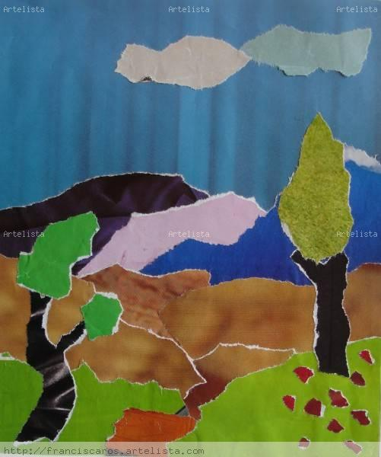
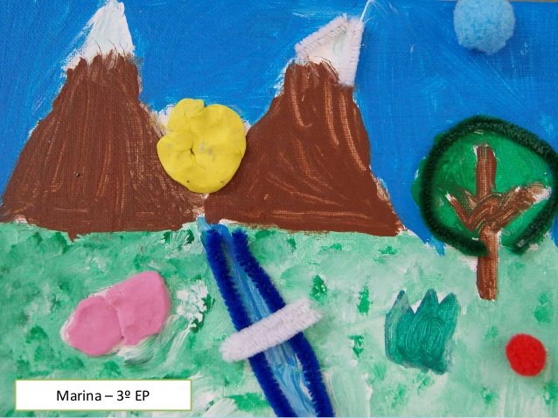
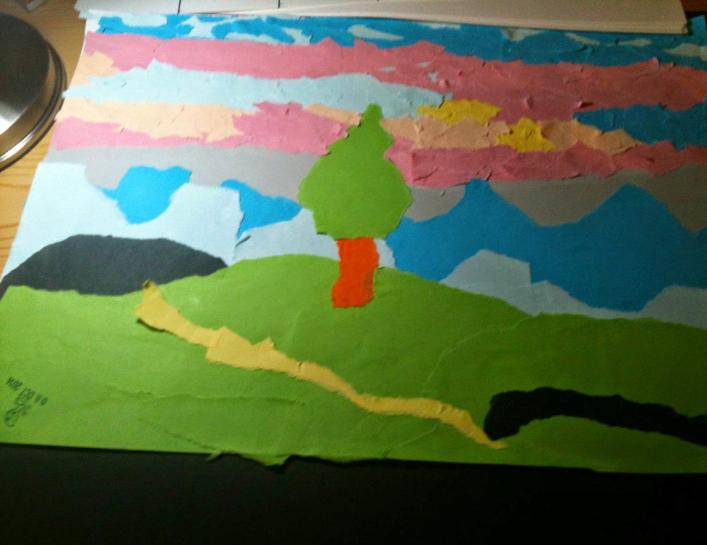
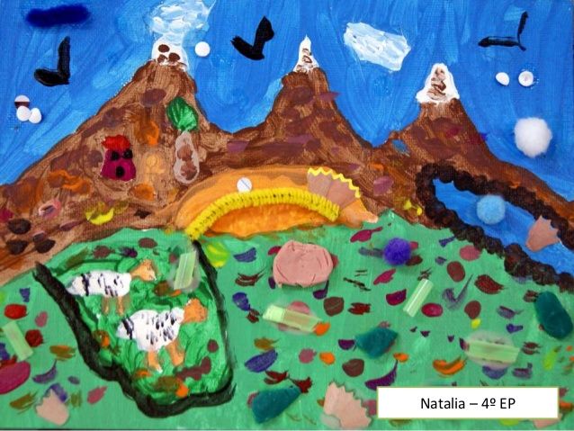

Slide 14
TICKET DE SALIDA
Artes Visuales
SEMANA 29
CIERRE
Nombre: _______________________________________
1.- Menciona dos paisajes de la zona norte de Chile
___________________________________________________________________________________________________________________________________________________________________________________________________
2.- ¿Qué diferencia existe entre los paisajes de la zona norte y zona sur de Chile?
____________________________________________________________________________________________________________________________________________________________________________________
Enviar fotografía de este ticket de salida al:
Correo: isabel.gomez@colegio-jeanPiaget.cl

